Slide 1
VMIND | STAJ PROJESI KONSEPT SUNUMU — V2 (GERI BILDIRIM SONRASI GUNCELLENDI)
VMind Agentic Operations Hub
Kurum içi yapay zeka operasyon asistanı: soruları dokümante edilmiş knowledge base
makalelerine dayanarak cevaplayan, sistemleri okuyan ve riskli işleri insana bırakan araç.
Hazırlayan: Emir (Stajyer) · 5 Temmuz 2026 · Çalışan prototip ile birlikte

Slide 2
1 / GERI BILDIRIM VE REVIZYON
Geri bildirim üzerine yaklaşım güncellendi: knowledge base first
ALINAN GERI BILDIRIM
YAPILAN REVIZYON
"Ticketlardan yola çıkarak yapamazsın; knowledge base üzerinden problemler dokümante edilerek ilerlenebilir. Ticketlardan çözüm çıkmaz."
Neden haklı bir tespit:
Ticket çözüm alanları çoğu zaman boş veya bağlamsız ("restart atıldı, geçti"). İçerik doğrulanmamış ve kişi verisi içeriyor. Cevap üretmek için güvenilir zemin değil.
• KB birincil kaynak — cevaplar dokümante edilmiş problem/çözüm makalelerinden gelir
• Ticket = sinyal — en sık tekrar eden problemler dokümantasyon kuyruğunu besler
• Kaynak vaka referansı — KB makalesi hangi geçmiş vakalardan doğduğunu gösterir
• Prototip güncellendi — kod, testler ve ekranlar KB-first çalışıyor

Slide 3
2 / PROBLEM
Operasyon bilgisi dağınık ve dokümante edilmemiş
• Bilgi 5 ayrı yerde — Knowledge base/runbook'lar, vRPMind süreçleri, PortvMind cloud console, Logo muhasebe akışları ve SMAX ticket sistemi birbirinden kopuk.
• Çözümler dokümante edilmiyor — Tekrar eden incident'ların çözümü kişilerin aklında veya bağlamsız ticket notlarında kalıyor; kurumsal hafızaya dönüşmüyor.
• Yeni başlayan / stajyer bariyeri — Doğru dokümanı ve doğru kişiyi bulmak uzun sürüyor; onboarding yavaş ilerliyor.
• Süreç soruları kişiye bağımlı — "Cari mutabakat için hangi belge lazım?" gibi soruların cevabı belirli kişilerin bilgisine bağlı.
SONUÇ
Aynı bilgi defalarca aranıyor,
çözüm süresi uzuyor,
bilgi kişilerde kalıyor.
Çözümün iki ayağı var: problemleri knowledge base'de dokümante etmek ve bu bilgiyi herkese güvenli, kaynaklı şekilde açan bir asistan.

Slide 4
3 / ÇÖZÜM ÖNERISI
Knowledge base + güvenli AI operasyon katmanı
VMind Agentic Operations Hub; dokümante edilmiş problem/çözüm makalelerini, runbook ve süreç dokümanlarını tek katmanda toplar: kaynaklı cevap verir, sistemden read-only veri okur, taslak aksiyon hazırlar ve kritik durumda doğru ekibe devreder.
1. KB'den kaynaklı cevap
2. Read-only veri okuma
3. Taslak aksiyon
4. İnsana devir
Soruları knowledge base makaleleri, runbook ve süreç dokümanlarına dayanarak cevaplar. Her cevapta makale numarası (KB-001 gibi) ve doküman referansı gösterir. Kaynak yoksa uydurmaz.
Yetkili kullanıcı için PortvMind kota/kaynak durumu, vRPMind süreç aşaması gibi bilgileri sadece okuma modunda sorgular.
Yeni KB makale taslağı, görev taslağı, kontrol listesi hazırlar. Hiçbir şeyi otomatik yayınlamaz/göndermez; ekip doğrulaması gerekir.
Emin olamadığı veya riskli durumlarda soruyu, denenen adımları ve kaynakları özetleyip doğru ekibe temiz bir devir yapar.

Slide 5
4 / NASIL ÇALIŞIR
Ticket sinyalinden doğrulanmış bilgiye: dokümantasyon döngüsü
SMAX sinyali
Dokümantasyon kuyruğu
KB makalesi
Asistan cevabı
Geri besleme
En sık tekrar eden problem kategorileri (anonim)
Hangi problem KB'ye yazılacak, önceliklendirme
Ekip yazar: kök neden, çözüm, doğrulama, sahip
KB + runbook kaynaklı, guardrails'ten geçer
Cevapsız sorular kuyruğa yeni madde ekler
HER CEVAPTA UYGULANAN GUVENLIK SIRASI
• Niyeti belirle, yetki ve veri sınıfını kontrol et
• KB/runbook/süreç dokümanında kaynak ara
• Kaynak yetersizse tahmin üretme; kuyruğa ekle
• Ham ticket metninden asla çözüm üretme
• Riskli işlemde onay iste; edge-case'te insana devret
• Her karar için audit (iz) kaydı oluştur

Slide 6
5 / VERI KAYNAKLARI
Knowledge base birincil kaynak, SMAX sadece sinyal
Kaynak
Rolü
MVP modu
Knowledge Base
Dokümante edilmiş problem/çözüm makaleleri
Birincil cevap kaynağı
Runbook / prosedürler
Network ve operasyon çözüm adımları
RAG + rol bazlı erişim
vRPMind
Süreç, görev, teklif ve departman akışları
RAG + read-only
PortvMind
Cloud kaynak rehberi: compute, volume, network, kota
RAG + read-only
Logo
Fatura, cari, mutabakat süreç dokümanları
Sadece süreç dokümanı
SMAX
Cevap kaynağı DEĞİL; problem trend sinyali
Sinyal - dokümantasyon kuyruğu
Prototipte tüm kaynaklar mock (örnek) veriyle çalışıyor; gerçek bağlantılar aynı yapı üzerine eklenecek şekilde kurgulandı.

Slide 7
6 / KB MAKALE ŞABLONU
Her problem bu formatta dokümante edilir
Problem tanımı
Belirtiler
Ne oluyor? Örn: "IPsec VPN tüneli belirli aralıklarla düşüyor"
Kullanıcının/operasyonun gördüğü semptomlar
Kök neden
Çözüm adımları
Doğrulanmış teknik neden; en sık nedenden başlayarak
Sıralı, uygulanabilir kontrol listesi
Doğrulama
Sahip + son doğrulama
Çözümün başarılı sayılma kriteri (örn: 24 saat kesintisiz)
Hangi ekip sorumlu, en son ne zaman doğrulandı
Kaynak vakalar
Makalenin doğduğu geçmiş ticket referansları (anonim)
Örnek: KB-001 "Site-to-site VPN tüneli periyodik kopuyor" — 3 geçmiş vakadan üretildi, Network Operasyon sahipliğinde, 18.06.2026'da doğrulandı.

Slide 8
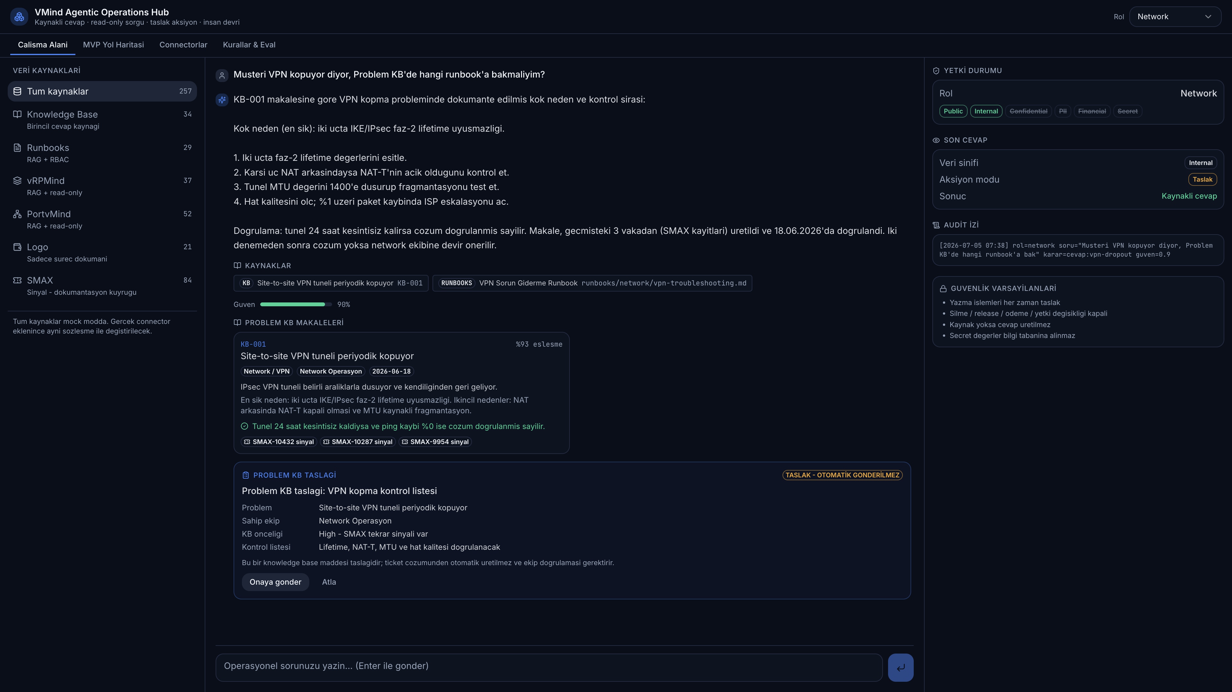
7 / ÇALIŞAN PROTOTIP
KB kaynaklı cevap: makale, kaynak ve taslak birlikte
• Sol menü — Knowledge Base en üstte; SMAX 'sinyal' etiketiyle
• Cevap — KB-001 makalesine dayalı, kök neden + kontrol sırası
• Kaynak etiketi — KB makale no + runbook referansı
• KB makale kartı — kök neden, doğrulama kriteri, sahip, kaynak vakalar
• Taslak — yeni KB maddesi önerisi; 'otomatik gönderilmez'
• Sağ panel — rol, veri sınıfı, audit izi

Slide 9
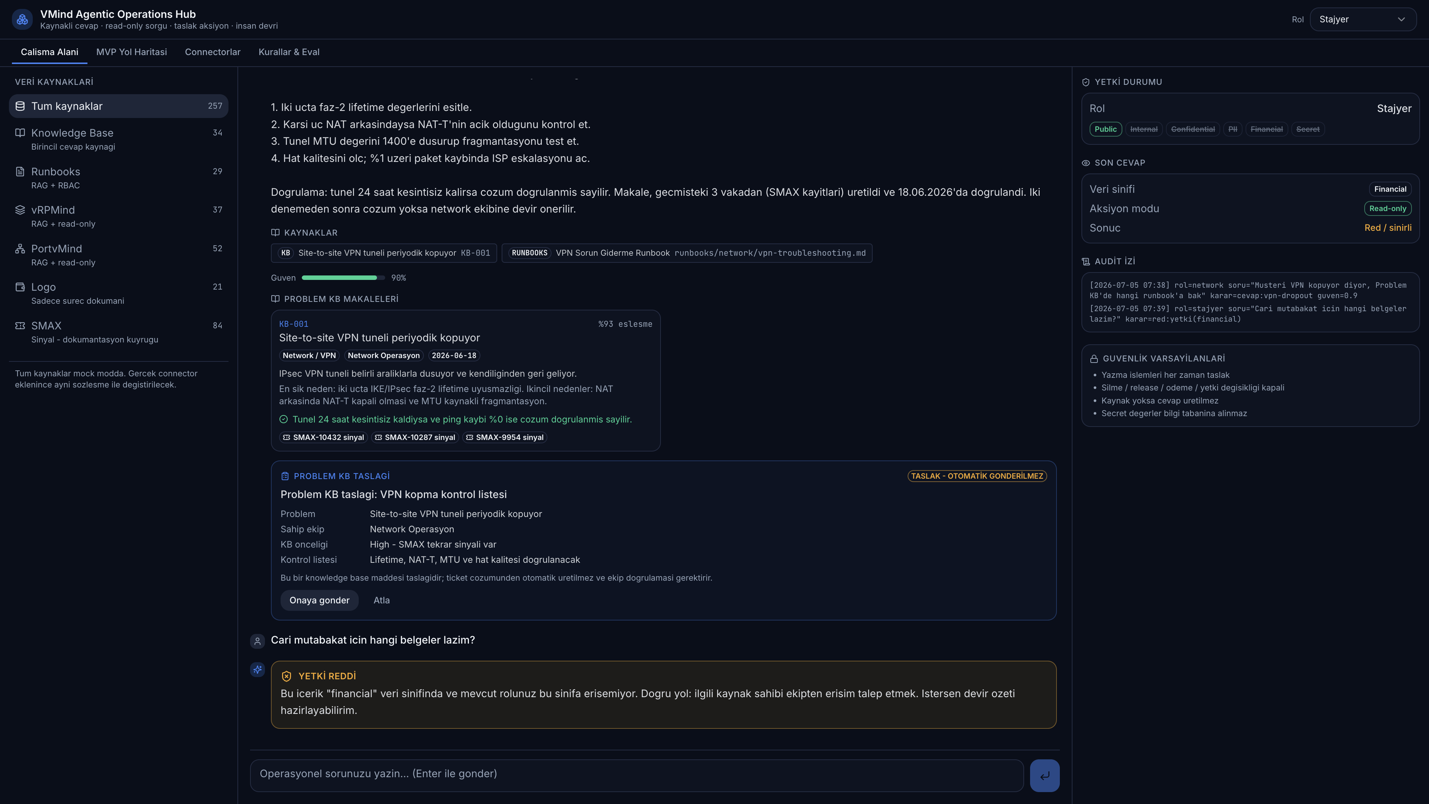
8 / GÜVENLIK DAVRANIŞI
Yetkisiz istek gerçekten reddediliyor
ÖRNEK
Stajyer rolüyle "Cari mutabakat için hangi belgeler lazım?" sorulduğunda:
Bot cevabı biliyor ama vermiyor; "financial" veri sınıfına yetkiniz yok diyor ve doğru ekibe yönlendiriyor.
Ayrıca: şifre/token istekleri her rolde reddedilir, riskli işlemler (silme, ödeme, release) otomatik yapılmaz.
Bu davranışlar otomatik testlerle doğrulanıyor (24 test).

Slide 10
9 / DEMO SENARYOLARI
Prototipte şu an denenebilen dört akış
Network — Problem çözümü
Cloud Ops — Backup/restore
"Müşteri VPN kopuyor diyor, hangi runbook'a bakmalıyım?"
"Volume backup restore nasıl yapılır, riskleri neler?"
KB-001 makalesinden dokümante kök neden ve kontrol sırasını kaynaklı verir; makale kartında sahip, doğrulama kriteri ve kaynak vakalar görünür.
KB-002 + PortvMind rehberinden adımları verir, "mevcut verinin üzerine yazar" riskini vurgular; işlemi başlatmaz, onaylı görev taslağı önerir.
Satış/CS — Süreç takibi
Muhasebe — Süreç sorusu
"Teklif süreci muhasebe onayı bekliyor, sonraki adım ne?"
"Cari mutabakat için hangi belgeler lazım?"
vRPMind süreç dokümanı + KB-004'ten sorumlu, termin (SLA) ve belgeleri listeler, hatırlatma görevi taslağı hazırlar.
Logo süreç dokümanı + KB-005'ten belge listesini kaynaklı verir; muhasebe kaydı oluşturmaz, kontrol listesi taslağı çıkarır.

Slide 11
10 / 30 GÜNLÜK YOL HARITASI
Önce knowledge base, sonra pilot
HAFTA 1
HAFTA 2
HAFTA 3
HAFTA 4
Knowledge base kurulumu
RAG temel demo
Tool/API taslakları
Pilot ve ölçüm
• Problem dokümantasyon şablonunu onaylat
• SMAX'tan en sık problem kategorileri (sadece sinyal)
• İlk 20-30 KB makalesini ekiplerle yaz
• Veri sınıfı + RBAC onayı, eval seti
• Markdown tabanlı Problem KB deposu
• Vector DB seçimi (Qdrant / pgvector)
• Hybrid arama: vector + keyword
• "Kaynak yoksa cevap yok" testi
• Cevapsız soruları dokümantasyon kuyruğuna düşüren akış
• PortvMind read-only mock API
• KB taslağı üreten ama yayınlamayan aksiyon
• Audit log: soru, kaynak, karar, kullanıcı
• Network ekibiyle 10-20 gerçek soru
• Halüsinasyon ve yetki reddi testleri
• KB kapsam skoru: soruların % kaçı makaleyle karşılanıyor
• Yönetici özeti + demo anlatımı

Slide 12
11 / BAŞARI ÖLÇÜTLERI
Pilotun başarısını nasıl ölçeceğiz
%85+
%95+
%70+
Kaynaklı cevap doğruluğu
Kaynak yokken uydurmama
Problem KB kapsama oranı
< 5 sn
%100
4/5+
İlk cevap süresi
Yetkisiz veri reddi
Pilot kullanıcı memnuniyeti
BİLİNÇLİ OLARAK KAPSAM DIŞI
Ticket metninden otomatik çözüm üretme · otomatik muhasebe kaydı · riskli cloud işlemleri (silme, release, ödeme, yetki) · müşteri verisiyle geniş pilot · fine-tuning

Slide 13
12 / SONRAKI ADIMLAR
Devam etmek için ihtiyacım olanlar
ŞU AN HAZIR OLAN
ONAY / DESTEK İHTİYACI
• KB-first çalışan workbench prototipi (örnek veriyle)
• KB makale şablonu ve örnek 5 makale modeli
• Yetki (RBAC) ve veri sınıfı modeli kodda uygulanmış
• Kaynaklı cevap + red davranışları otomatik testli (24 test)
• 4 demo senaryosu canlı denenebilir durumda
• 15 dk canlı demo için uygun bir zaman
• Problem dokümantasyon şablonunun gözden geçirilmesi
• İlk 20-30 KB makalesi için konu listesi ve ekip desteği
• Runbook/prosedürlere okuma erişimi
• Pilot için 2-3 kişilik network ekibi gönüllüsü
Teşekkürler — geri bildiriminiz doğrultusunda güncellendi. Demo her an gösterilebilir durumda.

